Slide 1
微积分

Slide 2
目录
第一章 函数
第二章 极限
1. 数列极限
2. 函数极限
第三章 微分
1. 函数的连续性
2. 导数和微分
3. 偏导数
4. 牛顿法与梯度下降
第四章 微分的应用
1. 洛必达法则
2. 导数与极值的应用
3. 泰勒公式
第五章 定积分

Slide 3
第一章
函数

Slide 4
记号与术语
~ ：等 价

Slide 5
函数
定义 设x和y是两个变量，D是一个给定的非空数集，若对于x ∈ D，变量y按照确定的法则f总有确定的数值和它对应，则称y是x的函数
记作
因变量
自变量

Slide 6
函数
函数的两要素:
定义域与对应法则.
自变量
对应法则f
因变量
约定:如果不考虑函数的实际意义，函数的定义域就是自变量所能取的使算式有意义的一切实数值称为函数的自然定义域

Slide 7
函数的性质
1．函数的有界性:
2．函数的单调性:
3．函数的奇偶性:
4．函数的周期性:

Slide 8
反函数
y= f (x) 与y= f ⁻¹(x)的关系是x、y互换，它们的图形关于y=x对称。
y= f (x)单调单值，则y= f ⁻¹(x)单调单值。
请同学们注意
反函数的写法
和逆是一样的

Slide 9
反函数
例:求y=3x-1的反函数。
解：
∵ y=3x-1
x=(y+1)/3= f ⁻¹(y)
∴ x、y互换得y= f ⁻¹(x) = (x+1)/3为反函数。
y=3x-1
y=(x+1)/3

Slide 10
复合函数
设y=f(u)的定义域、值域分别是D_{f} 、W_{f}
u= φ(x)的定义域、值域分别是D_{φ} 、W_{φ}
若 D_{f} ∩W_{φ} ≠∅ 则称y=f [(φ(x)]为复合函数
其中: x为自变量， y为因变量， u为中间变量。
复合函数的定义域
D={x | x∈D_{φ} , φ (x) ∊ D_{f} ∩W_{φ} }
复合函数的值域
W={y | y∈W_{f} ,且存在u∈D_{f} ∩W_{φ} 使f(u)= y}
或W={y | y= f [(φ(x)] ,x ∊ D}

Slide 11
复合函数
y=f [(φ(x)]
u
y
x
W
D
W_{φ}
D_{f} ∩W_{φ}
D_{f}
D_{φ}
W_{f}
u= φ(x)
y=f(u)
符合条件：D_{f} ∩W_{φ} ≠∅

Slide 12
初等函数
初等函数

Slide 13
初等函数
以下六类函数称为基本初等函数.
思考：一次函数是那种？

Slide 14
初等函数
定义 凡是由常数和基本初等函数经过有限次四则运算及有限次的函数复合所构成并可用一个式子表示的函数，称为初等函数.
有限次四则运算
基本初等函数
初等函数
有限次的复合

Slide 15
初等函数
狄利克雷函数与黎曼函数是非初等函数.
例 狄利克雷函数

Slide 16
初等函数
1. 常量函数
(又称 常值函数）
y
性质
垂直于y轴的直线
C
o
x

Slide 17
初等函数
2.幂函数
性质
1、当 时，
幂函数（x>0）
过（1，1）点，
是增函数
2、当 时，
幂函数(x>0)
过（1，1）点，
是减函数
以x轴、y轴为渐近线

Slide 18
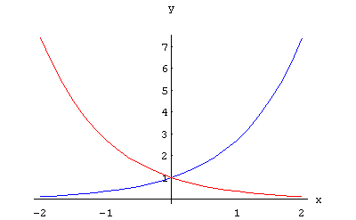
初等函数
3.指数函数

Slide 19
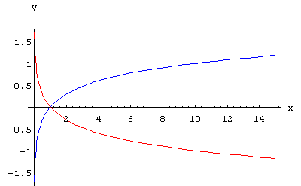
初等函数
4.对数函数

Slide 20
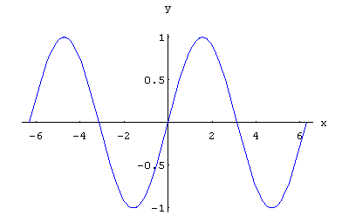
初等函数
5.三角函数
正弦函数

Slide 21
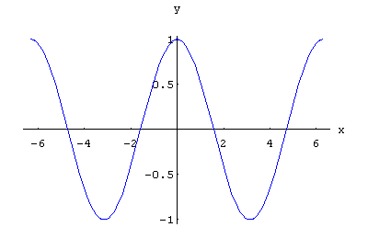
初等函数
余弦函数

Slide 22
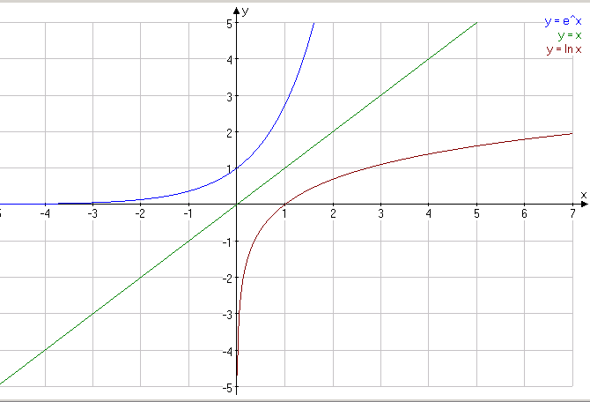
初等函数
指数与对数关系：互为反函数

Slide 23

初等函数
指数函数的运算：

Slide 24
初等函数

Slide 25
第二章
极限

Slide 26
1. 数列极限
古代哲学家庄周所著的《庄子 · 天下篇》引用了
一句话: “一尺之棰, 日取其半, 万世不竭”. 它的
意思是: 一根长为一尺的木棒, 每天截下一半,
这样的过程可以无限制地进行下去.
我们把每天截下部分 (或剩下部分) 的长度列出：
第一天截下
第二天截下
第n天截下
这样就得到一个数列:

Slide 27
容易看出: 数列
随着 n 的无限增
大而无限趋于 0 .

Slide 28

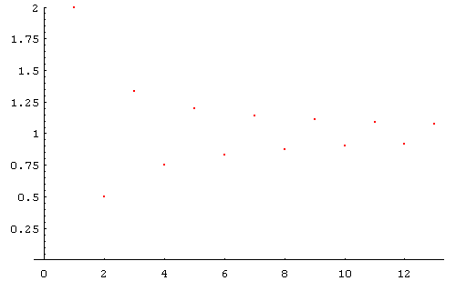
定性分析：当n无限增大时，
无限趋近于1，数1即所谓 的“极限”.

Slide 29
定量分析： 无限趋近于1是指：
当 n 充分大时, 能任意小，并保持任意小。

Slide 30
收敛数列的定义
一般地说,对于数列 ,
若当 n 充分变大时, a_{n}
能无限地接近某个常数 a , 则称 收敛于 a .
下面给出严格的“ε - N ”数学定义.
定义1
为一个数列, a 为一个常数, 若对于
任意的正数 ,总存在正整数 N, 使当 n >N 时,
则称数列
收敛于a ,
又称 a 为数列 的极限,
记作
若 不收敛, 则称 为发散数列.

Slide 31
数列极限的几何解释:

Slide 32
2. 函数极限
作为数列极限的推广,函数极限与数列极限之间有着密切的联系,它们之间的纽带就是归结原理.
一、x 趋于∞时的函数极限
二、x 趋于x₀时的函数极限
三、单侧极限

Slide 33
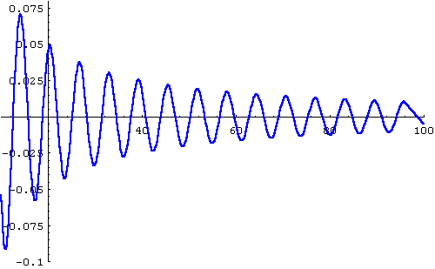
一. x 趋于∞时的函数极限

Slide 34
用 ε-δ 语言定义极限
定义1
A 为
定数,若对于任意正数 存在正数 使得
记为
或者

Slide 35
④
①任意给定
②存在
③

Slide 36
二、x趋于x₀时的函数极限
定义4
内有
则称
记为

Slide 37
三、单侧极限
x 既可以从 x₀
但在某些时
候,我们仅需(仅能)在 x₀的某一侧来考虑, 比如函数
在定义区间的端点和分段函数的分界点等.
定义5
A
为常数. 若对于任意正数ε ,

Slide 38
迫敛性 (夹逼准则）

Slide 39
四则运算法则
若
都存在, 则
在点 x₀ 的极限也存在, 且
在点 x₀ 的极限也存在,
并有
这些定理的证明类似于数列极限中的相应定理.

Slide 40
无穷小量
定义1
则称 f 为

Slide 41
无穷小量阶的比较
两个相同类型的无穷小量，它们的和、差、积仍
是无穷小量，但是它们的商一般来说是不确定的.
这与它们各自趋于零的速度有关.为了便于考察
两个无穷小量之间趋于零的速度的快慢，我们给
出如下定义.

Slide 43
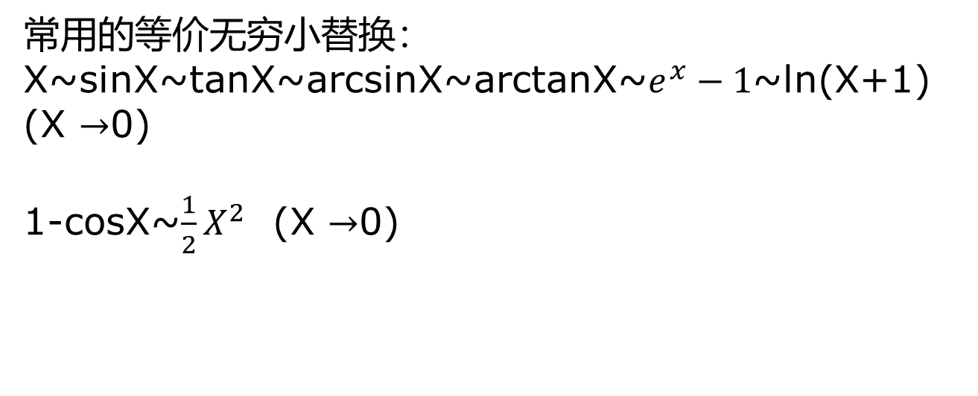
2.若$\lim_{x→x_{0}}{\frac{f\left(x\right)}{g(x)}=c≠0\text{，}则称为同阶无穷小量。}$
3.若$\lim_{x→x_{0}}{\frac{f\left(x\right)}{g(x)}=1\text{，}则称为等价无穷小量,记为\sim 。}$
常用的等价无穷小替换：
X~sinX~tanX~arcsinX~arctanX~$e^{x}−1$~ln(X+1)
(X $→$0)
1-cosX~$\frac{1}{2}X^{2}$ (X $→$0)

Slide 44
第三章
微分

Slide 45
一、函数在一点的连续性
定义1
由定义1知，我们是通过函数的极限来定义连续
性的，换句话说连续就是指

Slide 46
例如：
这是因为

Slide 47
函数

Slide 48
y
y
第一类间断点
可去型
跳跃型
o
x
o
x
y
y
第二类间断点
o
x
o
x
无穷型
振荡型

Slide 49
二、导数和微分
15世纪文艺复兴以后的欧洲，资本主义逐渐发展，采矿冶炼、机器发明、商业交往、枪炮制造、远洋航海、天象观测等大量实际问题，给数学提出了前所未有的亟待解决的新课题。其中有两类问题导致了导数概念的产生：（1）求变速运动的瞬时速度;（2）求曲线上一点处的切线。这两类问题都归结为变量变化的快慢程度，即变化率问题。牛顿从第一个问题出发，莱布尼兹从第二个问题出发，分别给出了导数的概念。

Slide 50
1. 瞬时速度 设一质点作直线运动, 质点的位置 s 是
时间 t 的函数, 即其运动规律是 则在某
时刻 t₀ 及邻近时刻 t 之间的平均速度是
当 t 越来越接近 t₀ 时，平均速度就越来越接近 t₀
时刻的瞬时速度. 严格地说, 当极限
(1)

Slide 51
存在时, 这个极限就是质点在 t₀ 时刻的瞬时速度.
2. 切线的斜率 如图所示,
需要寻找曲线 y = f (x) 在
其上一点 P( x₀, y₀ ) 处的切线
PT. 为此我们在 P 的邻近取一
点 Q , 作曲线的割线 PQ ，这
条割线的斜率为

Slide 52
设想一下,当动点 Q 沿此曲线无限接近点 P 时，
的极限若存在，则这个极限
(2)
会是什么呢？
答: 它就是曲线在点 P 的切线 PT 的斜率.

Slide 53
上述两个问题的实际意义完全不同，一个是物理学中的瞬时速度，一个是几何学中的切线斜率。但从数量关系来看，它们有着完全相同的数学结构—函数的改变量与自变量改变量之比的极限.

Slide 54
上面两个问题虽然出发点相异，但都可归结为同
一类型的数学问题： 求函数 f 在点 x₀ 处的增量
Δ y = f (x) – f (x₀) 与自变量增量 Δ x = x – x_{o} 之比
的极限. 这个增量比称为函数 f 关于自变量的平
均变化率，增量比的极限 (如果存在) 称为 f 在点
x₀ 处关于 x 的瞬时变化率(或简称变化率).

Slide 55
定义1 设函数 y =f (x) 在点 x₀ 的某邻域内有定
义，如果极限
存在, 则称函数 f 在点 x₀ 可导, 该极限称为 f 在
x₀ 的导数，记作
如果令 Dx = x – x₀, Dy = f (x₀ +Dx) –f (x₀), 导数就
可以写成

Slide 56
导数公式
此公式非常重要，请同学们一定要理解，并且背下来。

Slide 57
1834年，捷克数学家Bolzano（波尔查诺）给出了一个不可导的连续函数的例子，但他的工作在当时并不为人们所知.因此现在常常提到的例子是1872年由Weierstrass提出的著名的处处连续处处不可导的函数.由于这个例子涉及一些其它数学概念，因此在这里我们举一个较为直观的曲线的例子，虽然曲线和函数有区别，但本质是相通的.

Slide 58
1904年，瑞典数学家科赫（Koch）做出一雪花曲线.
做法：先给定一个正三角形，然后在每条边上对
称的产生边长为原边长的1/3的小正三角形．如此
类推在每条凸边上都做类似的操作，就得到“Koch雪花曲线”．

Slide 60
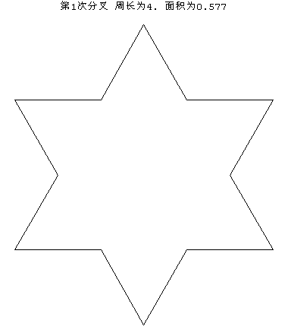

Slide 61
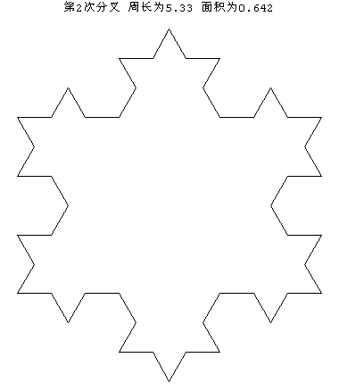

Slide 62
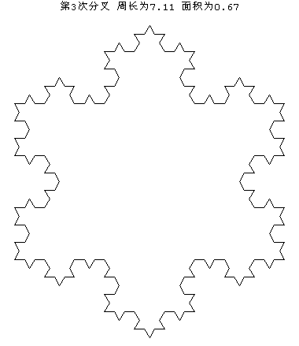

Slide 63
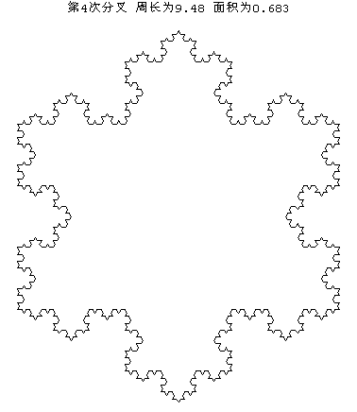

Slide 64
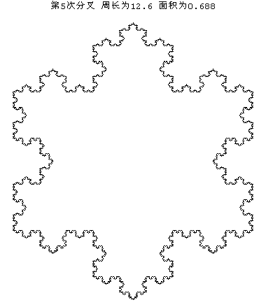

Slide 65
Koch雪花曲线有趣的事实是：
它是连续曲线，但在每一点上都没有切线！雪花的周长是无界的，而面积有界．
不要以为雪花曲线仅仅是人脑想出来的一种“病态”曲线，科学家们发现，这类曲线能应用于研究自然界的许多现象，例如地球大陆的海岸线等.这门新兴的数学学科称为分形．

Slide 66
导函数
如果函数 f 在区间 I 上的每一点都可导 (对于区间
端点考虑相应的单侧导数, 如左端点考虑右导数) ,
则称 f 为区间 I 上的可导函数. 此时, 对 I 上的任
意一点 x 都有 f 的一个导数 与之对应, 这就
定义了一个在区间 I 上的函数，称为 f 在 I 上的
导函数，简称导数, 记作
即
(7)

Slide 67
重要例题
例 求函数 y = x^{n} 的导数，n为正整数.
解 由于
因此

Slide 68
基本初等函数的导数公式：

Slide 70
极值问题
定义3 如果函数 f 在点 x₀ 的某个邻域 U(x₀) 上
对一切 xÎU(x₀) 有
则称函数 f 在 x₀ 处取得极大(或极小)值, 称点 x₀
为极大(或极小）值点. 极大值、极小值统称为极
值, 极大值点、极小值点统称为极值点.

Slide 71
如图，函数 在 处取极小值,在
处取极大值. 由于极值是一个局部性概念,
因此如果出现某一极大值反而小于另一极小值的
现象, 那是不
足为奇的. 此
外, 在 处
○
·
虽然也有水平
切线, 但它不
是极值点.

Slide 72
定理 5.3 (费马定理)
设函数 f 在点 x₀ 的某邻域内有定义,且在点 x₀ 可
导. 如果 x₀ 是 f 的极值点，则必有
上述定理的几何意义：如果 f 在极值 x = x₀ 处可
导，则该点处的切线平行于 x 轴.

Slide 73
几何解释:

Slide 74
2.2 求导法则
导数很有用，但全凭定义来计算导
数是不方便的.为此要建立一些有效的
求导法则, 使导数运算变得较为简便.
一、导数的四则运算
三、复合函数的导数
四、基本求导法则与公式

Slide 75
一、导数的四则运算
定理 5.5 若函数 在点 x₀ 可导, 则函数
在点 x₀ 也可导, 且
定理 5.6 若函数 在点 x₀ 可导, 则函数
在点 x₀ 也可导, 且

Slide 76
推论 若 u (x) 在点 x₀ 可导,c 是常数，则
定理 5.6 可推广到任意有限个函数相乘的情形, 如
×
注意: , 千万不要把导数乘积公式 (2)
记错了.

Slide 77
例
解
因此, 对于多项式 f 而言, 总是比 f 低一个幂次.

Slide 78
定理5.7 若函数 在点 x₀ 可导,
在点 x₀ 也可导，且

Slide 79
三、复合函数的导数
定理 5.9
在点 x₀ 可
导，且

Slide 80
由
知存在一
同理，
则存在一个在点 x₀
连续的函数
且
于是当 有

Slide 81
连续，
根据引
理的充分性,
复合函数求导公式 (7) 又称为 “链式法则”.
若将
公式(7)改写为
这样就容易理解 “链” 的
意义了.

Slide 82
例
解
复合而成,
练习
求下列函数的导数:

Slide 83
解 运用复合求导法则, 分别计算如下:

Slide 84
2.3 高阶导数
当我们研究导函数的变化率时就产生
了高阶导数.如物体运动规律为 ,
它的运动速度是 , 而速度在时刻
的变化率就是物体在时刻 的加速度

Slide 85
定义 4 如果 的导函数 在点 可导,
二阶可导.
如果 f (x) 在区间 I 上每一点都二阶可导, 则得到
一个定义在 I 上的二阶导函数,
仿照上述定义, 可以用 f 的 n –1 阶导函数定义 f
的 n 阶导数. 二阶及二阶以上导数称为高阶导数.

Slide 86
n 阶导函数记作
( 看作一个算符 ).

Slide 87
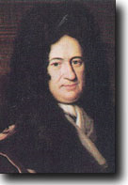
高阶导数运算法则 ( 可用数学归纳法验证 )：
加法
乘法
公式 (2) 称为莱布尼茨公式.
莱布尼茨( Leibniz,G.W. 1646-1716, 德国 )

Slide 88
2.4 微分
若在有限增量公式 中删去
高阶无穷小量项, 则得 关于 的一个线性近
似式,这就是“微分”; 其中的线性因子 即为
导数.所以,微分和导数是一对相辅相成的概念.

Slide 89
定义 5 设函数 如果增量
可以表示成
其中 A 是与 无关的常数, 则称函数 f 在点
可微, 并称 为 f 在点 处的微分, 记作
由定义, 函数在点 处的微分与增量只相差一个
关于 的高阶无穷小量,而 是 的线性函数.

Slide 90
更通俗地说, 是 的线性近似.
在点 的增量为
而微分是
它是点 P 处切线相
应于 的增量.
当 很小时,两者之差 相比于
将是更小的量(高阶无穷小).

Slide 91
故若 则得到
的高阶无穷小量.
若函数 在区间 上每一点都可微,则称 是 上
的可微函数.
它既依赖于 , 也与 有关.

Slide 92
习惯上喜欢把 写成 ,于是 (3) 式可改写成
这相当于 的情形, 此时显然有
(4) 式的写法会带来不少好处, 首先可以把导数看
成函数的微分与自变量的微分之商, 即
(5)
所以导数也称为微商. 更多的好处将体现在后面
积分学部分中.

Slide 93
例

Slide 94
微分的运算法则
由导数与微分的关系,可方便得出微分运算法则:

Slide 95
故运算法则 4 又可以写成
它在形式上与(4)式完全一样, 不管 是自变量还
是中间变量 ( 另一个变量的可微函数 ) , 上式都成
立. 这个性质称为“一阶微分形式不变性”.

Slide 96
3、偏导数的定义及其计算法

Slide 99
偏导数的概念可以推广到二元以上函数
如 在 处

Slide 100
解

Slide 101
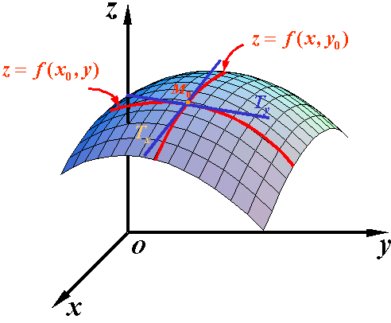
几何意义
偏导数的几何意义
如图

Slide 102
几何意义:

Slide 103
高阶偏导数
纯偏导
混合偏导
定义：二阶及二阶以上的偏导数统称为高阶偏导数.

Slide 104
解

Slide 105
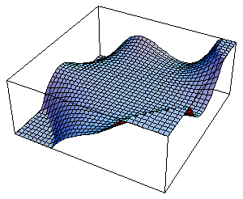
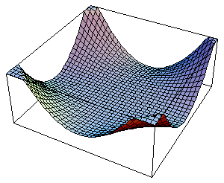
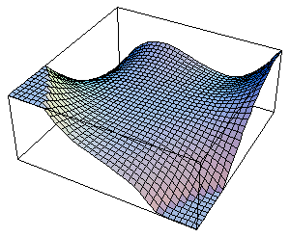
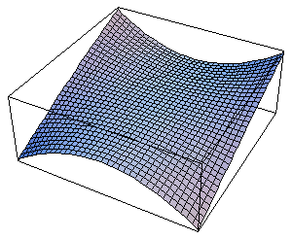
观察上例中原函数、偏导函数与二阶混合偏导函数图象间的关系：
偏导函数图形
原函数图形
偏导函数图形
二阶混合偏导函数图形

Slide 106
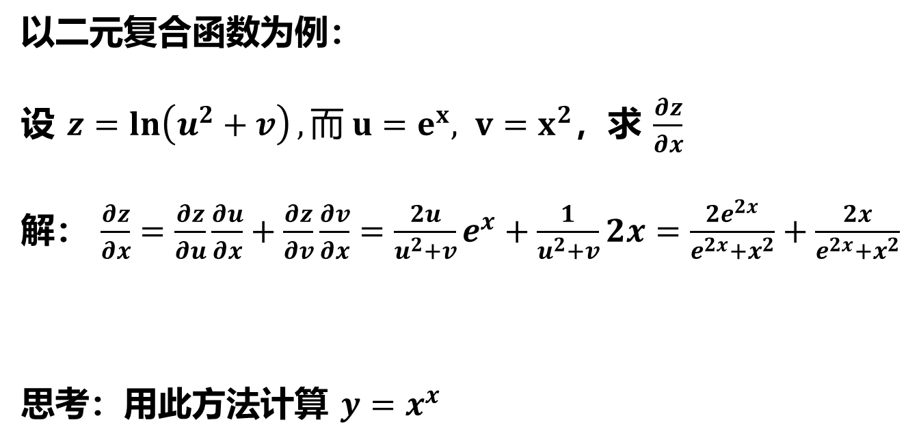
补充：多元函数链式求导
以二元复合函数为例：
设 $z=\ln\left(u^{2}+v\right), 而 u=e^{x}, v=x^{2}$，求 $\frac{∂z}{∂x}$
解： $\frac{∂z}{∂x}=\frac{∂z}{∂u}\frac{∂u}{∂x}+\frac{∂z}{∂v}\frac{∂v}{∂x}=\frac{2u}{u^{2}+v}e^{x}+\frac{1}{u^{2}+v}2x=\frac{2e^{2x}}{e^{2x}+x^{2}}+\frac{2x}{e^{2x}+x^{2}}$
思考：用此方法计算 $y=x^{x}$

Slide 107
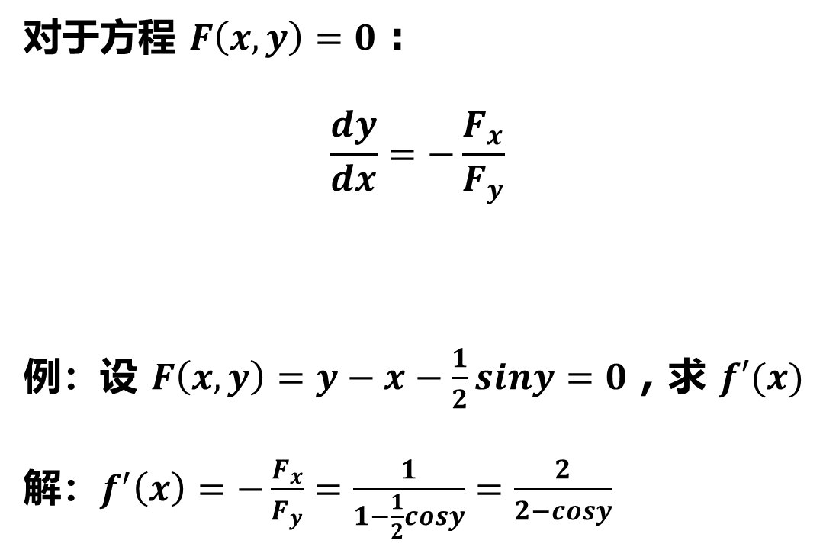
补充：隐函数求导
对于方程 $F\left(x, y\right)=0$ :
$$\frac{dy}{dx}=−\frac{F_{x}}{F_{y}}$$
例：设 $F\left(x, y\right)=y−x−\frac{1}{2}siny=0$ , 求 $f′(x)$
解：$f^{′}\left(x\right)=−\frac{F_{x}}{F_{y}}=\frac{1}{1−\frac{1}{2}cosy}=\frac{2}{2−cosy}$

Slide 108
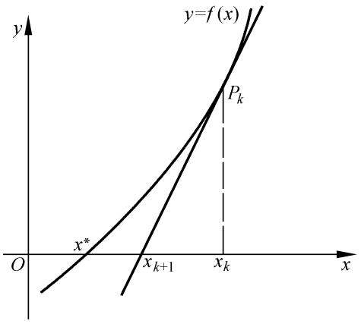
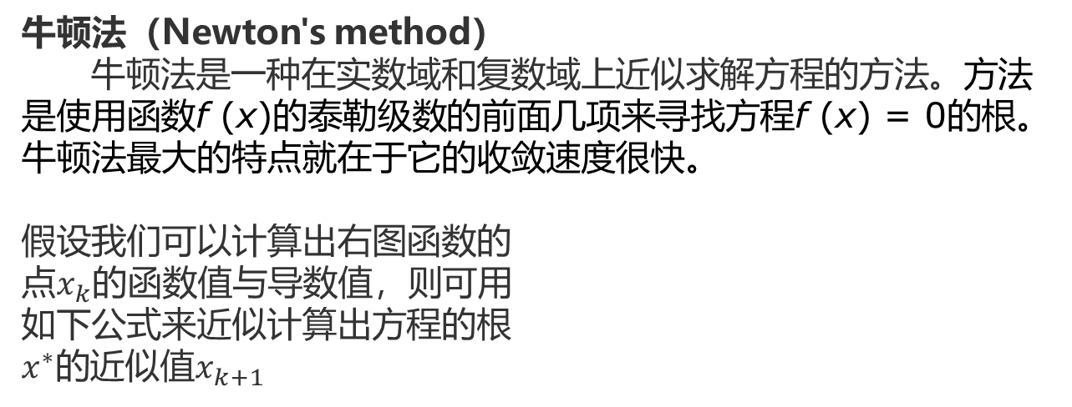

四、牛顿法与梯度下降
牛顿法（Newton's method）
牛顿法是一种在实数域和复数域上近似求解方程的方法。方法是使用函数f (x)的泰勒级数的前面几项来寻找方程f (x) = 0的根。牛顿法最大的特点就在于它的收敛速度很快。
假设我们可以计算出右图函数的
点$x_{k}$的函数值与导数值，则可用
如下公式来近似计算出方程的根
$x^{∗}的$近似值$x_{k+1}$
$$x_{k+1}=x_{k}−\frac{f\left(x_{k}\right)}{f^{′}\left(x_{k}\right)}$$

Slide 109
梯度下降法
梯度下降法,又称最速下降法。1847年由著名的数学家柯西Cauchy给出。
基本思想
假设我们爬山，如果想最快的上到山顶，那么我们应该从山势最陡的地方上山。也就是山势变化最快的地方上山
同样，如果从任意一点出发，需要最快搜索到函数最大值，那么我们也应该从函数变化最快的方向搜索。
函数变化最快的方向是什么呢？
函数的梯度。

Slide 110
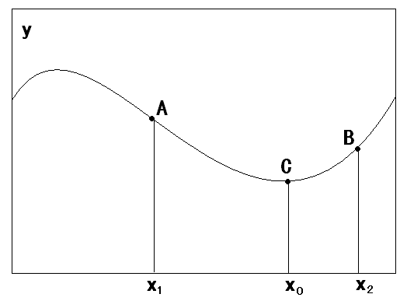
如果函数为一元函数，梯度就是导数
…
如果为多元函数，梯度定义为：
+ ∙ ∙ ∙
如果需要找的是函数极小点，那么应该从负梯度的方向寻找，该方法称之为梯度下降法。
要搜索极小值C点，在A点必须向x增加方向搜索，此时与A点梯度方向相反；在B点必须向x减小方向搜索，此时与B点梯度方向相反。总之，搜索极小值，必须向负梯度方向搜索。

Slide 111
梯度下降法-步骤
假设函数 只有一个极小点。
初始给定参数为 。从这个点如何搜索才能找到原函数的极小值点？
方法：
1. 首先设定一个较小的正数η，ε;
2. 求当前位置处的各个偏导数：
3. 修改当前函数的参数值，公式如下：
4. 如果参数变化量小于ε，退出；否则返回2。

Slide 112
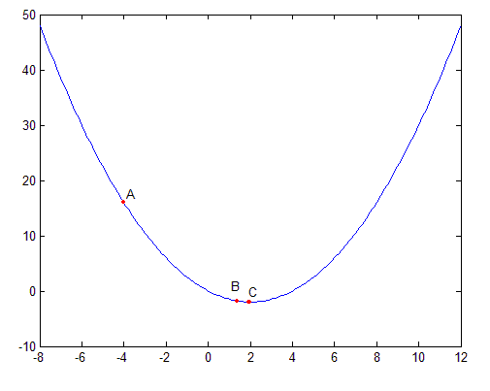
例 任给一个初始出发点，设为x₀=-4，求函数y=x²/2-2x的极小值。
(1) 首先给定两个参数：
(2) 计算导数：
(3) 计算当前导数值：
(4) 修改当前参数：
(5) 计算当前导数值：
(6) 修改当前参数：

Slide 113
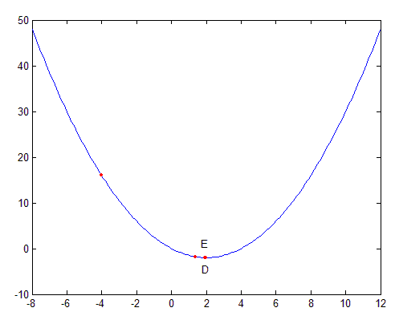
(7) 计算当前导数值：
(8) 修改当前参数：
(9) 计算当前导数值：
(10) 修改当前参数：
(11)此时变化量满足终止条件，终止。

Slide 114
第四章
微分和导数的应用

Slide 115
一、洛必达法则

Slide 116
定义
例如,

Slide 117
定理
定义 这种在一定条件下通过分子分母分别求导再求极限来确定未定式的值的方法称为洛必达法则.

Slide 118
例
解
注意：
在多次使用洛必达法则时，一定要注意验证是否满足条件．

Slide 119
洛必达法则

Slide 120
二、函数的极值
1．函数极值的定义

Slide 121
定义
函数的极大值与极小值统称为极值,使函数取得极值的点称为极值点.

Slide 122
2．函数极值的求法
定理1(必要条件)
定义
注意:
例如,

Slide 123
定理2(第一充分条件)

Slide 124
(是极值点情形)
(不是极值点情形)

Slide 125
例1
解
列表讨论
极大值
极小值

Slide 126
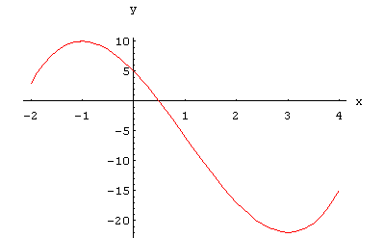
图形如下

Slide 127
定理3(第二充分条件)

Slide 128
例2
解
图形如下

Slide 129
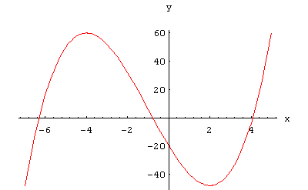
注意:

Slide 130
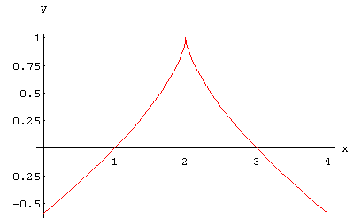
注意:函数的不可导点,也可能是函数的极值点.
例3
解

Slide 131
三、曲线的凹凸性与拐点
1．曲线的凹凸性( concave or convex)
问题:如何研究曲线的弯曲方向?

Slide 132
图形上任意弧段位于所张弦的下方
图形上任意弧段位于所张弦的上方

Slide 133
1．凹凸性的判定
1
2
3
3
2
1
凸
凹
定理1

Slide 134
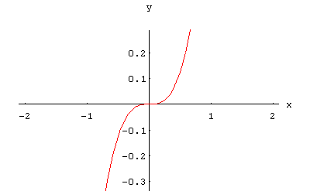
例1
解
注意到,

Slide 135
2. 曲线的拐点
① 拐点的定义
注意:拐点处的切线必在拐点处穿过曲线.
② 拐点的求法

Slide 136
方法1:

Slide 137
例
解
拐点
拐点
凹的
凸的
凹的

Slide 138
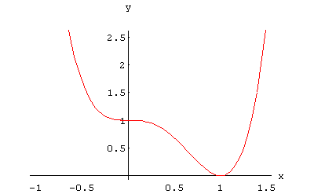

Slide 139
商业应用问题举例

Slide 140
商业应用问题举例
解：

Slide 141
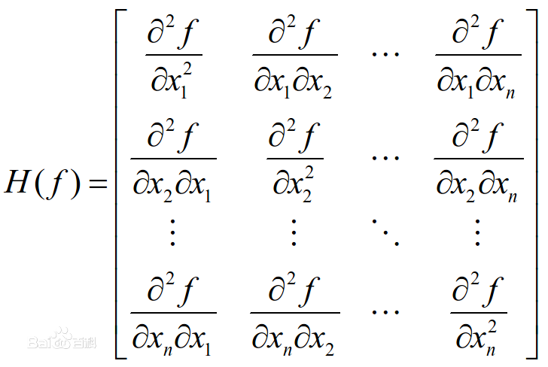
多元函数极值问题
第一步：求出所有驻点。
第二步：构造黑塞矩阵
若矩阵正定，原函数取极小值。
若矩阵负定，原函数取极大值。
若矩阵半正定或半负定，无法判断。
若矩阵不定，则不是极值点。

Slide 142
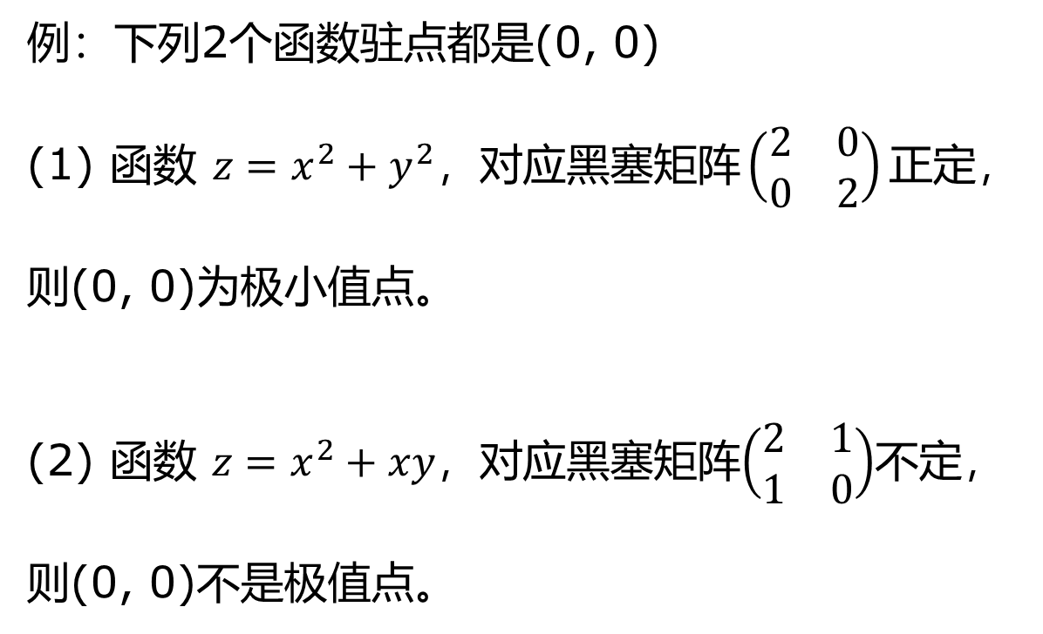
例：下列2个函数驻点都是(0, 0)
(1) $\text{函数} z=x^{2}+y^{2}，对应黑塞矩阵\left(\begin{matrix}2 & 0 \\ 0 & 2\end{matrix}\right)正定，$
则(0, 0)为极小值点。
(2) 函数 $z=x^{2}+xy$，对应黑塞矩阵$\left(\begin{matrix}2 & 1 \\ 1 & 0\end{matrix}\right)$不定，
则(0, 0)不是极值点。

Slide 143



例题
求三元函数 的极值。
解：因为
故该三元函数的驻点是
又因为
故有：
因为A是正定矩阵，故 是极小值点，且极小值

Slide 144
三、泰勒中值定理

Slide 146
常用函数的麦克劳林公式

Slide 147
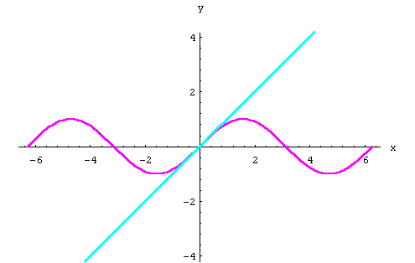
播放

Slide 148
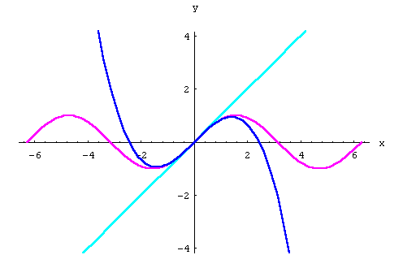

Slide 149
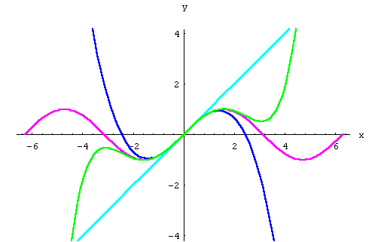

Slide 150
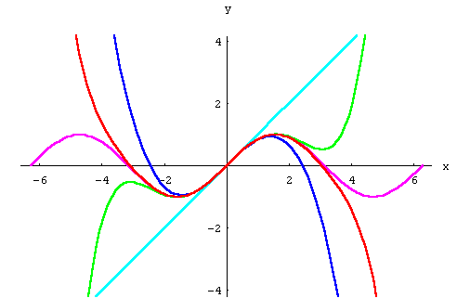

Slide 151
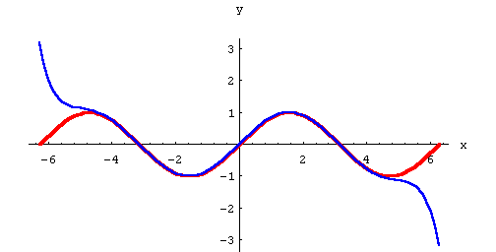

Slide 152
第五章
定积分

Slide 153
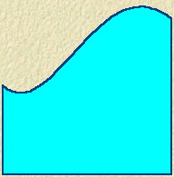
一、问题的提出
实例1 （求曲边梯形的面积）
y
o
a
b
x

Slide 154
用矩形面积近似取代曲边梯形面积
y
y
o
a
b
x
o
a
b
x
（四个小矩形）
（九个小矩形）
显然，小矩形越多，矩形面积和越接近曲边梯形面积．

Slide 155
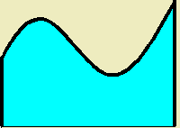
曲边梯形如图所示，
在区
间
[a,
b]
内插入若干
a
=
<
<
<
L
<
<
=
个分点，
x
x
x
x
x
b,
0
1
2
n
−
1
n

Slide 156
曲边梯形面积的近似值为
曲边梯形面积为

Slide 157
二、定积分的定义
定义

Slide 158
记为
积分和
积分上限
积分下限
被积函数
被积表达式
积分变量

Slide 159
注意：

Slide 160
三、存在定理
定理1
定理2

Slide 161
对定积分的补充规定:

Slide 162
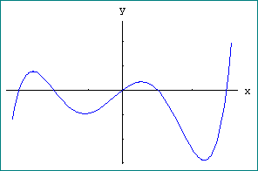
四、定积分的几何意义
曲边梯形的面积
曲边梯形的面积的负值

Slide 163
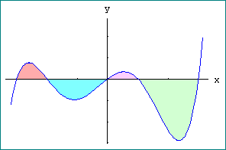
定积分的几何意义
几何意义：

Slide 164
小结
１．定积分的实质：特殊和式的极限．
２．定积分的思想和方法：
分割
化整为零
求近似以直（不变）代曲（变）
求和
积零为整
取极限
取极限
精确值——定积分

Slide 165
六、牛顿—莱布尼兹公式
定理 3（微积分基本公式）
证

Slide 166
令
令
牛顿—莱布尼茨公式

Slide 167
微积分基本公式表明：
求定积分问题转化为求原函数的问题.
注意

Slide 168

例4 求
解
解 面积

Slide 169
小结
微积分基本公式
牛顿－莱布尼茨公式沟通了微分学与积分学之间的关系．

Slide 170
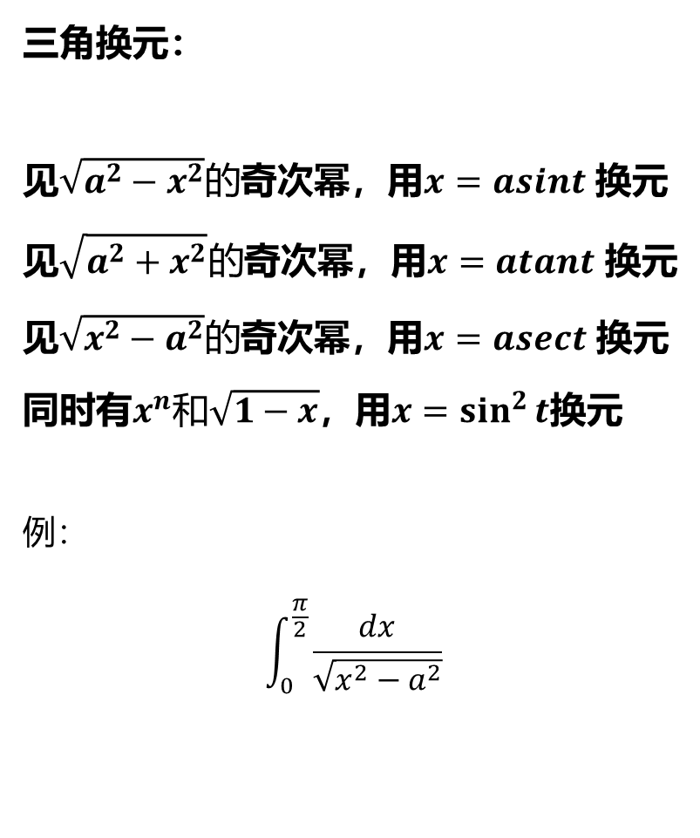
(选学) 补充：三角积分
三角换元：
见$\sqrt{a^{2}−x^{2}}的$奇次幂，用$x=asint$ 换元
见$\sqrt{a^{2}+x^{2}}的$奇次幂，用$x=atant$ 换元
见$\sqrt{x^{2}−a^{2}}的$奇次幂，用$x=asect$ 换元
同时有$x^{n}和\sqrt{1−x}$，用$x=\sin^{2}{t}$换元
例：
$$\int_{0}^{\frac{π}{2}}{\frac{dx}{\sqrt{x^{2}−a^{2}}}}$$

Slide 171
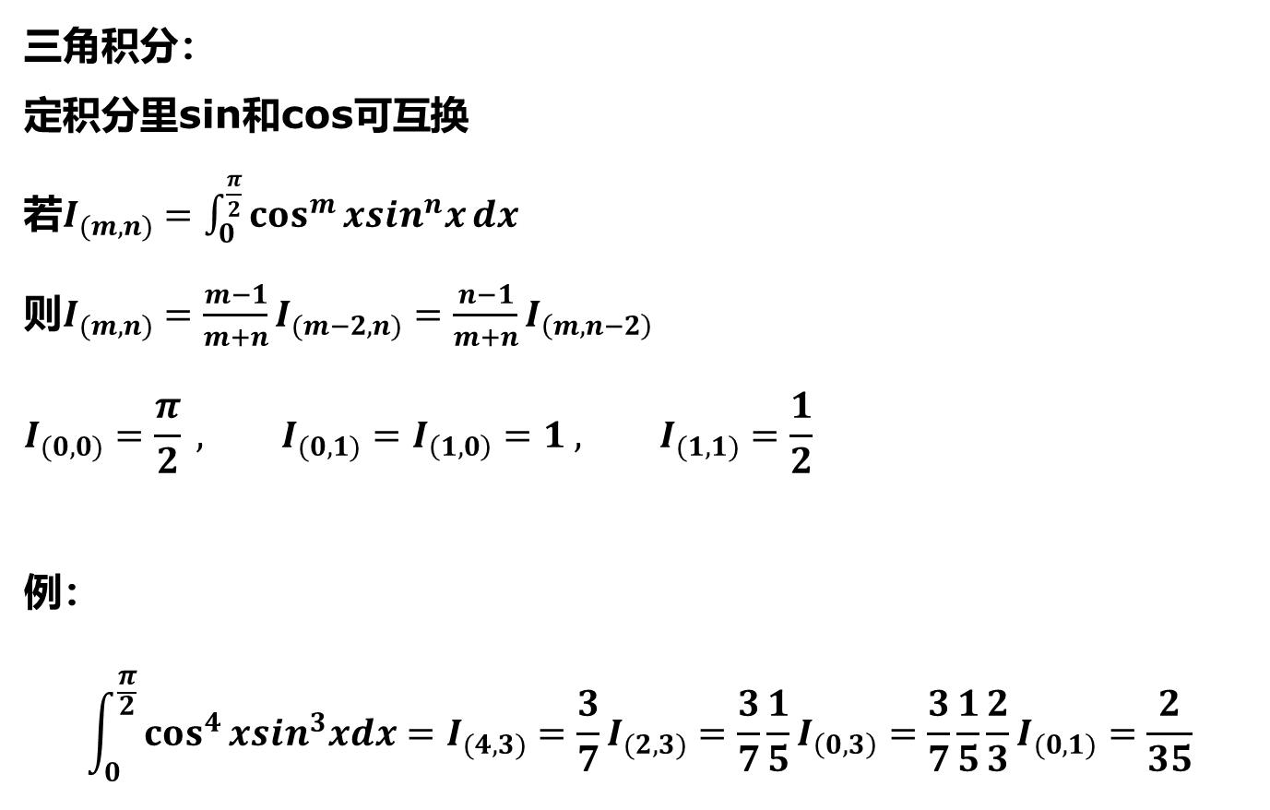
三角积分：
定积分里sin和cos可互换
若$I_{(m,n)}=\int_{0}^{\frac{π}{2}}{\cos^{m}{xsin^{n}x}dx}$
则$I_{(m,n)}=\frac{m−1}{m+n}I_{(m−2,n)}=\frac{n−1}{m+n}I_{\left(m,n−2\right)}$
$$I_{(0,0)}=\frac{π}{2} , I_{(0,1)}=I_{\left(1,0\right)}=1 , I_{(1,1)}=\frac{1}{2}$$
例：
$$\int_{0}^{\frac{π}{2}}{\cos^{4}{xsin^{3}xdx}}=I_{(4,3)}=\frac{3}{7}I_{(2,3)}=\frac{3}{7}\frac{1}{5}I_{\left(0,3\right)}=\frac{3}{7}\frac{1}{5}\frac{2}{3}I_{(0,1)}=\frac{2}{35}$$

